Slide 1


THẦY CÔ VUI LÒNG KHÔNG CHIA SẺ TÀI LIỆU CỦA CHƯƠNG TRÌNH ĐỂ CÓ CƠ HỘI GIÚP ĐỠ THÊM NHIỀU HOÀN CẢNH HỌC SINH KHÓ KHĂN NHÉ Ạ! XIN CHÂN THÀNH CẢM ƠN THẦY CÔ!
ĐỊA CHỈ KÊNH HỌC LIỆU ÂM NHẠC KẾT NỐI:
https://www.youtube.com/channel/UCO2d8nr48-iTs8byOJTX9PQ

Slide 2


TIẾT 3

Slide 3


KHỞI
ĐỘNG

Slide 4



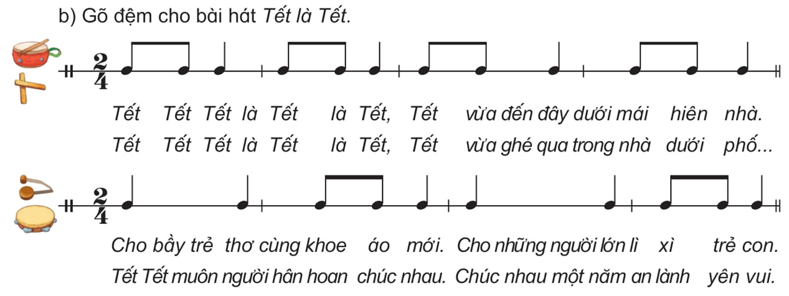
Trò chơi: “Ai nghe tài hơn”.

Slide 5



Slide 6

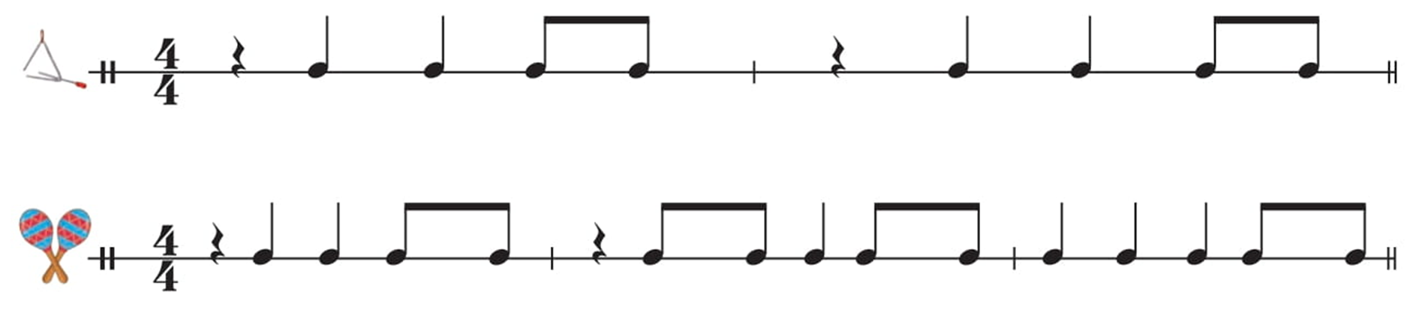

Slide 7

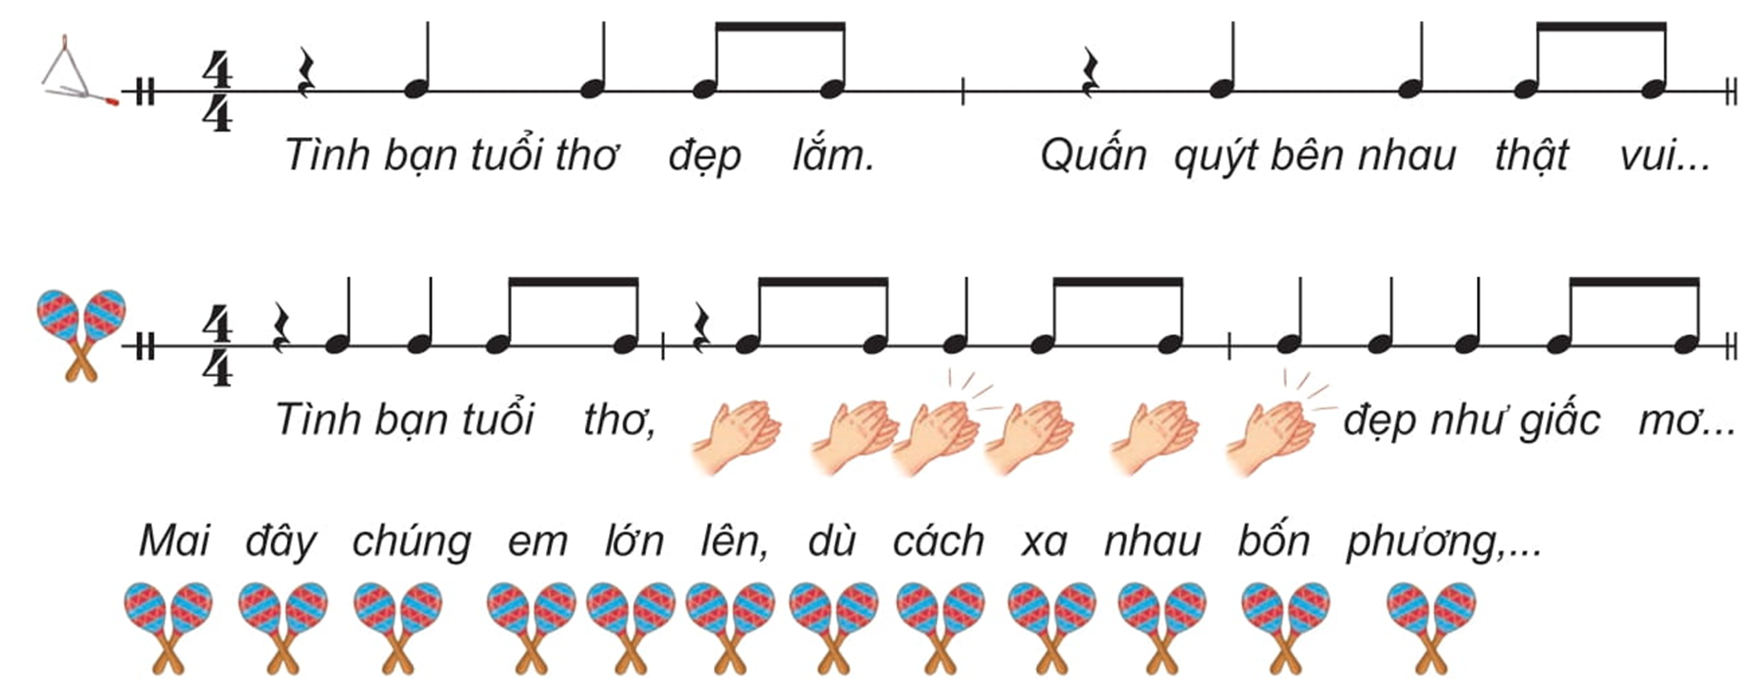

Slide 8


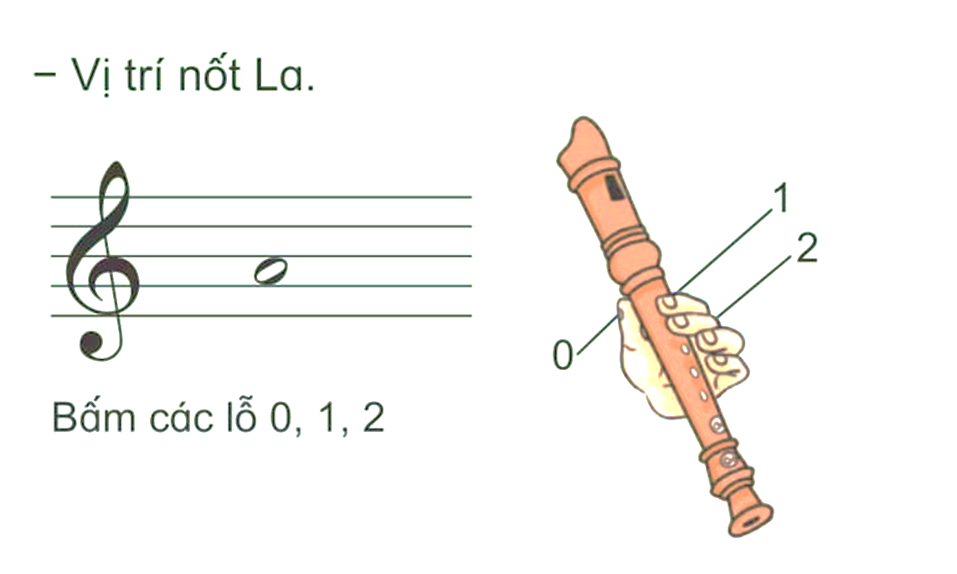
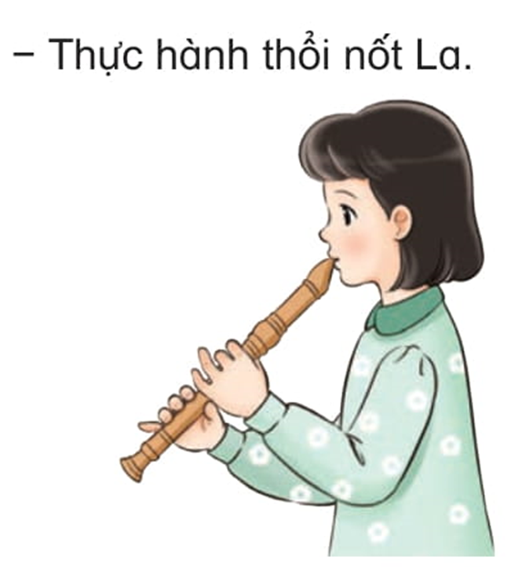

Slide 9
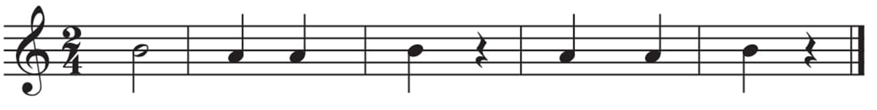

Slide 10

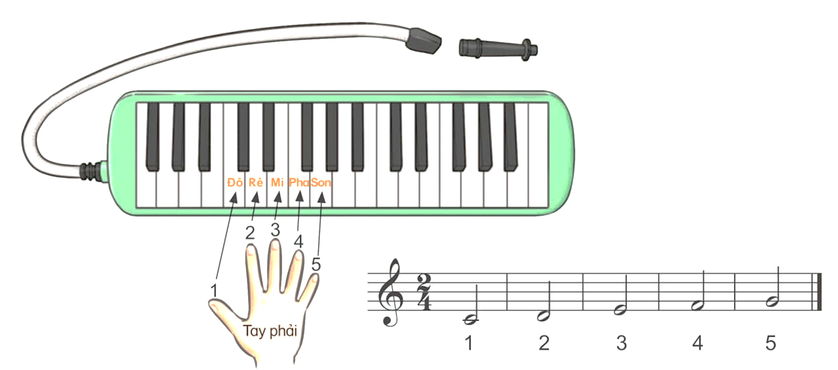

Slide 11
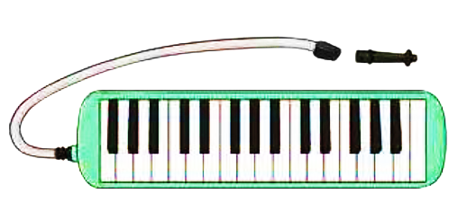
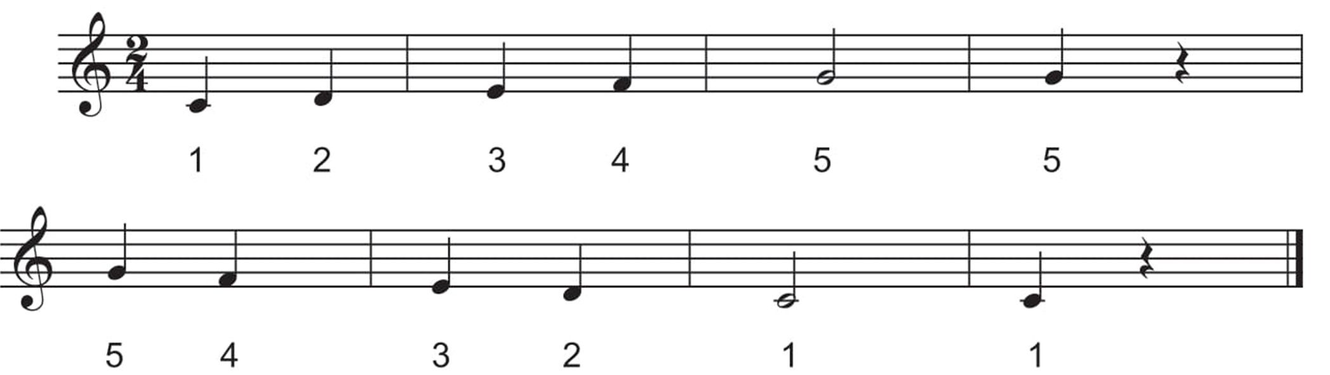

Slide 12
TIẾT 3

Slide 13
TIẾT 3

